Slide 1
Windows 10 con Windows 7
Galvez Gomez Manuel DM1E

Slide 2




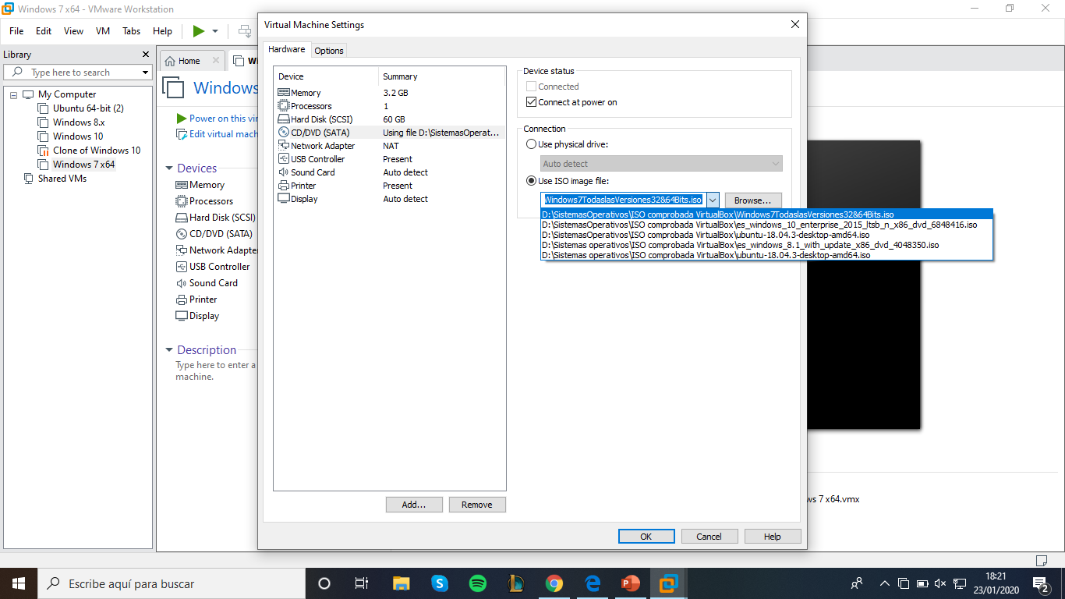
Para realizar la instalación de Windows 7 junto a Windows 10 debemos instalar Windows 7 primero.

Slide 3

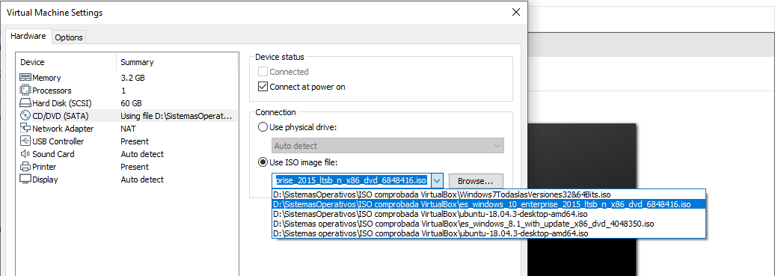
Tras una instalación normal de máquina virtual, salimos de esta, y seleccionamos la ISO de Windows 10

Slide 4
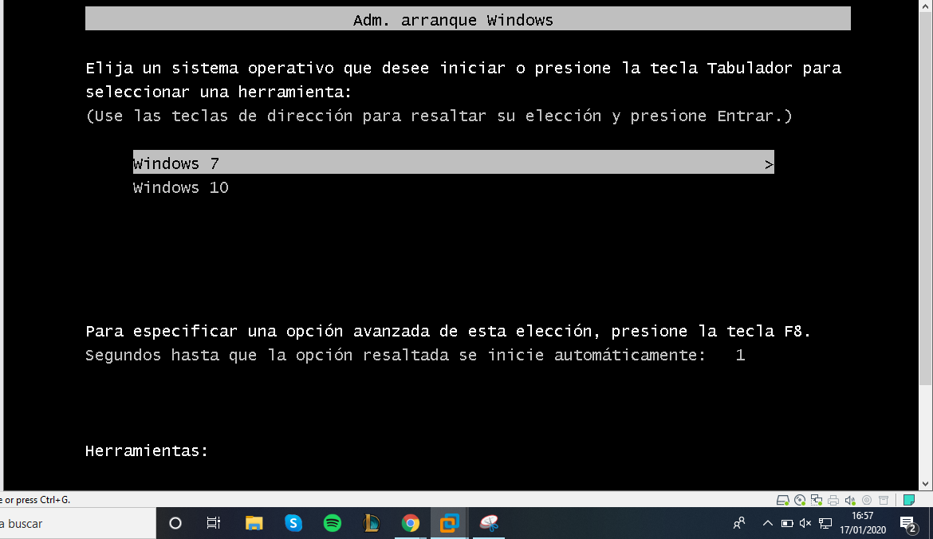
Una vez instalados los dos sistemas, cada vez que iniciemos la maquina virtual, nos dará la opción de que sistema operativo queremos, como se muestra en la imagen

Slide 5
Conclusiones
Este ha sido el trabajo que mas me ha costado realizar, mas de dos días intentando hacerlo y por unos problemas u otros no conseguía que se instalasen los dos sistemas a la vez. Así que por una parte me ha supuesto una dificultad que me ha llegado a frustrar en ocasiones pero también me he alegrado cuando he podido terminarlo.

